Slide 1
Digital Business
Deel 13
Ductus

Slide 2
Vandaag
Het idee van Team Communicatie
De capability-kaart
Wendbaarheid versus stuurloosheid
Transformatie in fasen
Het gesprek

Slide 3
1. Het idee

Slide 4
De chatbot
Goed uitgewerkt, technisch haalbaar
Team wil volgende sprint beginnen
Claudette's vraag: "Welke capability versterkt dit?"
Geen antwoord

Slide 5
Ontstaan uit enthousiasme over technologie
Niet uit een bedrijfsbehoefte

Slide 6
2. De capability-kaart

Slide 7
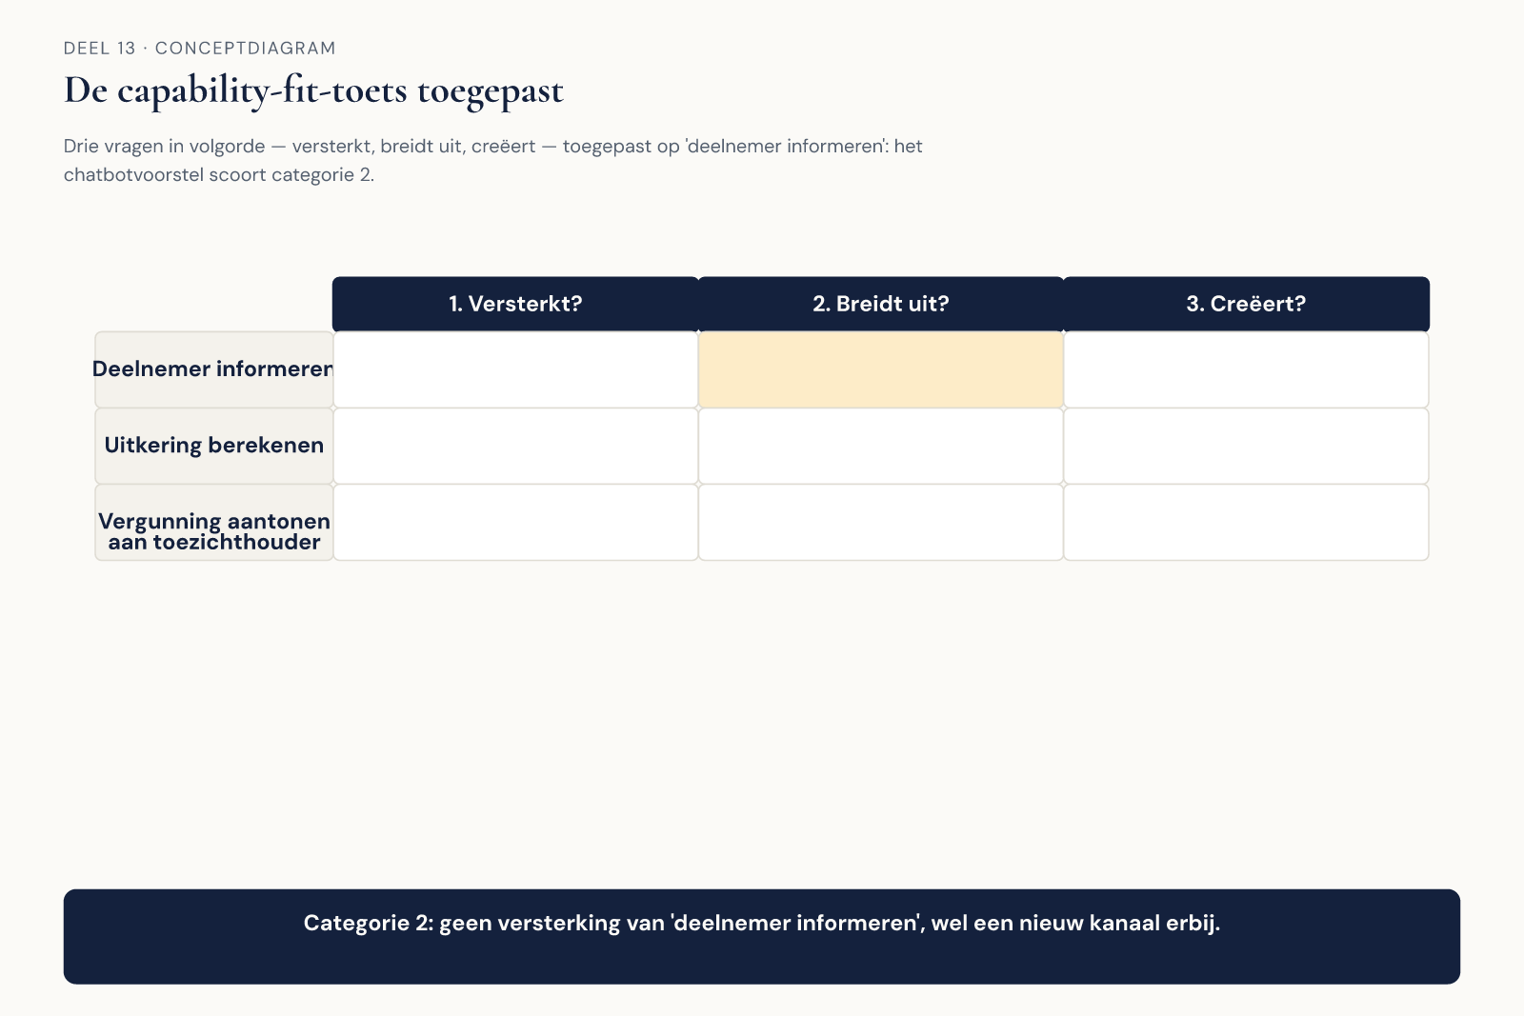
Fragment van Meridiaans kaart
Figuur 13-2 — met drie mogelijke landingsplekken voor het voorstel

Slide 8
Drie vragen, in volgorde
# | Vraag
1 | Versterkt dit een bestaande capability?
2 | Breidt dit een bestaande capability uit?
3 | Creëert dit een nieuwe capability?

Slide 9
Categorie 3 hoort niet bij één team te worden besloten
Ongeacht hoe goed het idee is

Slide 10
Opdracht 1 — De capability-fit-toets
15 minuten, individueel
Vijf voorstellen · welke categorie?

Slide 11
3. Wendbaarheid versus stuurloosheid

Slide 12
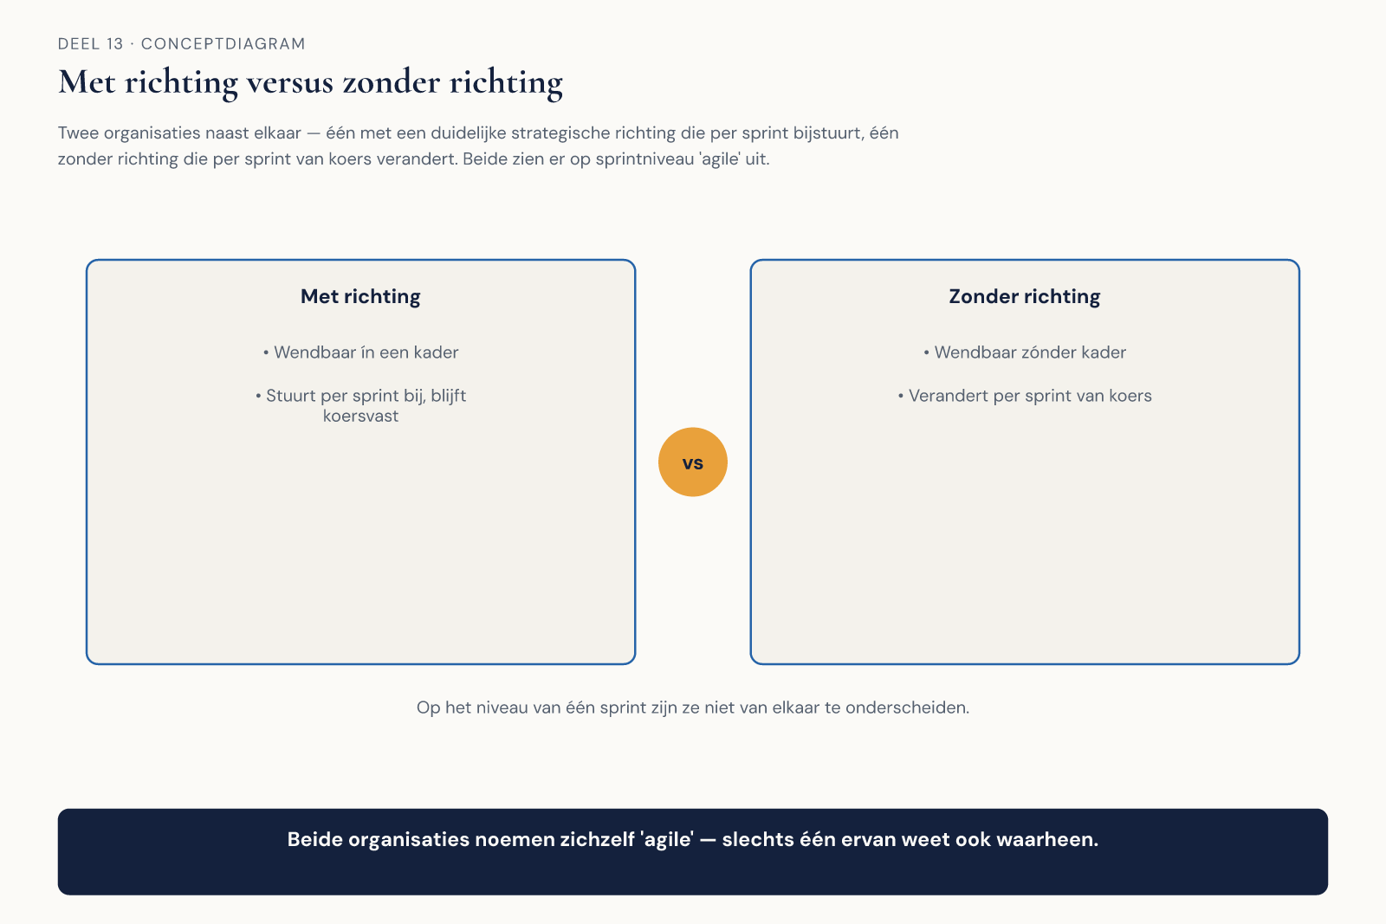
Twee organisaties, allebei "agile"
Figuur 13-3 — met richting vs. zonder richting

Slide 13
Wendbaarheid: snel bewegen binnen een richting
Zonder richting is snelheid stuurloosheid — en het ziet er hetzelfde uit

Slide 14
Opdracht 2 — Wendbaar of stuurloos
15 minuten, tweetallen
Een eigen voorbeeld · ontbrak de richting, of de snelheid?

Slide 15
4. Transformatie in fasen

Slide 16
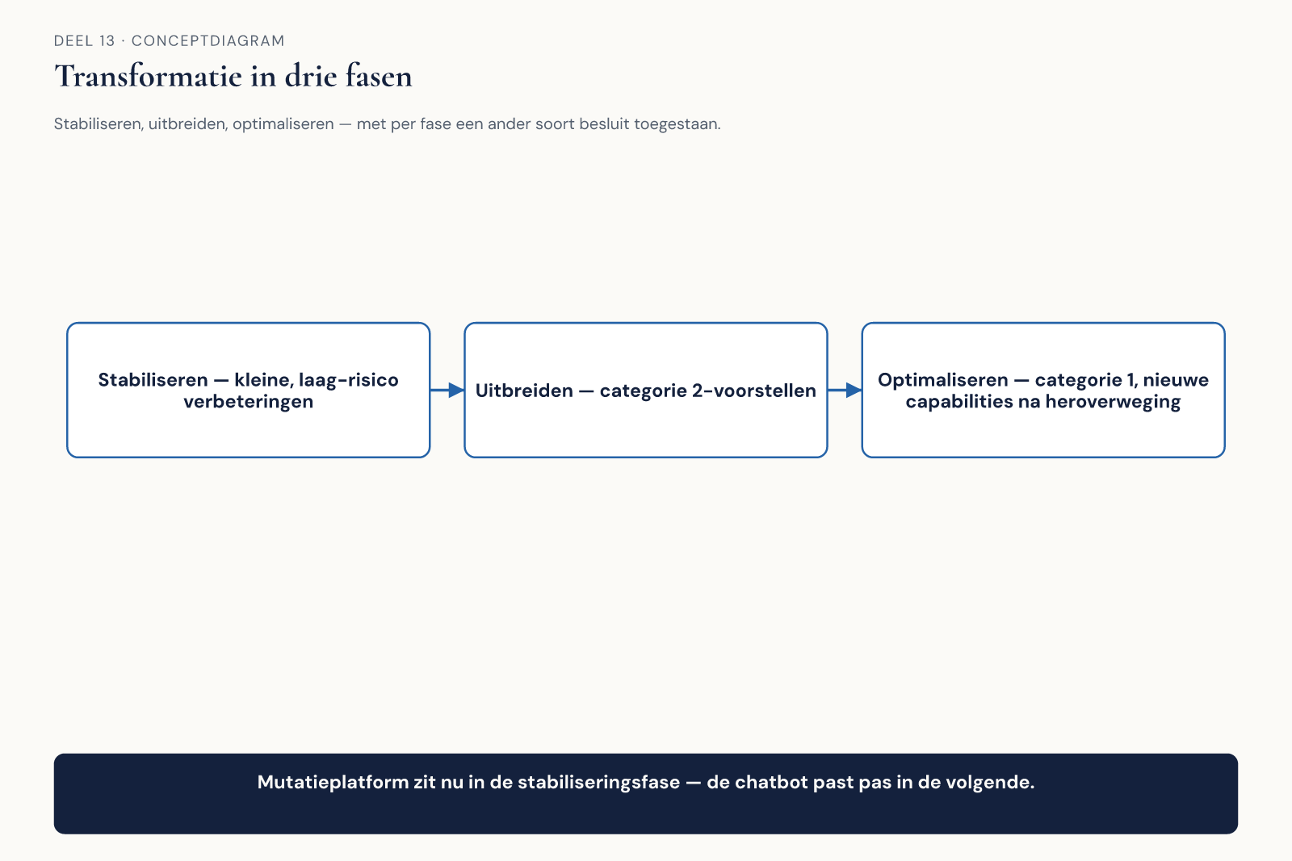
Drie fasen
Figuur 13-4 — stabiliseren, uitbreiden, optimaliseren

Slide 17
Welk besluit past waar
Fase | Toegestaan
Stabiliseren | kleine, laag-risico verbeteringen
Uitbreiden | categorie 2-voorstellen
Optimaliseren | categorie 1 + nieuwe capabilities na heroverweging

Slide 18
Mutatieplatform nu
Nog in stabiliseren — het rekendatumprobleem uit deel 12 bewijst het
De chatbot past beter in uitbreiden
Geen njet — een timingvraag

Slide 19
Opdracht 3 — In welke fase zitten wij?
20 minuten, individueel
Eigen transformatie · welk voorstel hoort bij een andere fase?

Slide 20
5. Het gesprek

Slide 21
Niet afwijzen — vastleggen
Legitieme categorie-2-uitbreiding
Programma zit nog in stabiliseren
Trigger: zodra de twee resterende breukpunten zijn gesloten
Zelfde patroon als het besluitenlogboek uit niveau 1

Slide 22
Opdracht 4 — Vastleggen in plaats van afwijzen
15 minuten, individueel
Max. 90 woorden · concreet heroverwegingsmoment

Slide 23
Wat dit deel heeft opgeleverd
De capability-fit-toets: drie vragen, in volgorde
Wendbaarheid vereist een richting — anders is het stuurloosheid
Transformatie in fasen, elk met een eigen soort besluit

Slide 24
Volgende keer
Deel 14 — Digital Employee en Digital Operations
Vijf teams, vijf culturen. Hoe snel, eenvoudig en meetbaar levert het programma echt?

